Slide 1



Aula 22 Plano
Não esquecer!
Podes navegar por todas as secções (enter ou clique de rato) ou escolher a secção clicando sobre ela.
Apenas deves “Try it” depois de navegares por todos os conteúdos desta aula!
1. Matriz Adjunta
2. Inversa de uma Matriz
Try it!
By EngiMath TEAM

Slide 2






Aula 22
Seja $A$ uma matriz quadrada de ordem $n$.
A Matriz adjunta de $A$ é a transposta da matriz dos seus complementos algébricos e representa-se por $adj\left(A\right)$.
1. Matriz Adjunta
Exemplos
1. Considera a matriz
$$A=\left[\begin{matrix}a & b \\ c & d\end{matrix}\right].$$
2. Inversa de uma Matriz
Vamos calcular a adjunta de A.
Para encontrar esta matriz, primeiro teremos de calculate a matriz dos complementos algébricos de A.
$${A_{11}={\left(−1\right)}^{1+1} M}_{11}={\left(−1\right)}^{2}×\left|d\right|=d$$
$${A_{12}={\left(−1\right)}^{1+2} M}_{12}={\left(−1\right)}^{3}×\left|c\right|=−c$$
$${A_{21}={\left(−1\right)}^{2+1} M}_{21}={\left(−1\right)}^{3}×\left|b\right|=−b$$
$${A_{22}={\left(−1\right)}^{2+2} M}_{22}={\left(−1\right)}^{4}×\left|a\right|=a$$
Try it!
Assim, a matriz dos complementos algébricos de A é
$$\left[A_{ij}\right]=\left[\begin{matrix}d & −c \\ −b & a\end{matrix}\right]$$
Então,
$$adj\left(A\right)={\left[C_{ij}\right]}^{T}={\left[\begin{matrix}d & −c \\ −b & a\end{matrix}\right]}^{T}=\left[\begin{matrix}d & −b \\ −c & a\end{matrix}\right]$$

Slide 3








Aula 22
Seja $A$ uma matriz quadrada de ordem $n$.
A Matriz adjunta de $A$ é a transposta da matriz dos seus complementos algébricos e representa-se por $adj\left(A\right)$.
1. Matriz Adjunta
Exemplos
$$adj\left(A\right)=\left[\begin{matrix}d & −b \\ −c & a\end{matrix}\right]$$
1. Considera a matriz
$$A=\left[\begin{matrix}a & b \\ c & d\end{matrix}\right].$$
$$a$$
$$b$$
$$c$$
$$d$$
Determinar a adjunta de A.
é apenas necessário:
2. Inversa de uma Matriz
matriz $2×2$
Para encontrar esta matriz, primeiro teremos de calcular a matriz dos complementos algébricos A.
$${A_{11}={\left(−1\right)}^{1+1} M}_{11}={\left(−1\right)}^{2}×\left|d\right|=d$$
$${A_{12}={\left(−1\right)}^{1+2} M}_{12}={\left(−1\right)}^{3}×\left|c\right|=−c$$
$${A_{21}={\left(−1\right)}^{2+1} M}_{21}={\left(−1\right)}^{3}×\left|b\right|=−b$$
$${A_{22}={\left(−1\right)}^{2+2} M}_{22}={\left(−1\right)}^{4}×\left|a\right|=a$$
Try it!
$$\left[A_{ij}\right]=\left[\begin{matrix}d & −c \\ −b & a\end{matrix}\right]$$
Na prática podemos “passar por cima” destes passos!...
Então a matriz dos comp. algébricos A é
Assim,
$$adj\left(A\right)={\left[A_{ij}\right]}^{T}={\left[\begin{matrix}d & −c \\ −b & a\end{matrix}\right]}^{T}=\left[\begin{matrix}d & −b \\ −c & a\end{matrix}\right]$$
Basta lembrar que…

Slide 4



Aula 22
Seja $A$ uma matriz quadrada de ordem $n$.
A Matriz adjunta de $A$ é a transposta da matriz dos seus complementos algébricos e representa-se por $adj\left(A\right)$.
1. Matriz Adjunta
Exemplos
Trocar a posição dos elementos principais
$$adj\left(A\right)=\left[\begin{matrix}d & −b \\ −c & a\end{matrix}\right]$$
$$−b$$
1. Considera a matriz
$$A=\left[\begin{matrix}a & b \\ c & d\end{matrix}\right].$$
$$adj\left(\right)$$
$$a$$
$$b$$
$$−c$$
$$d$$
$$c$$
Determinar a adjunta de A.
é apenas necessário:
Trocar o “sinal” aos outros elementos
2. Inversa de uma Matriz
matriz $2×2$
Para encontrar esta matriz, primeiro teremos de calcular a matriz dos complementos algébricos A.
$${A_{11}={\left(−1\right)}^{1+1} M}_{11}={\left(−1\right)}^{2}×\left|d\right|=d$$
$${A_{12}={\left(−1\right)}^{1+2} M}_{12}={\left(−1\right)}^{3}×\left|c\right|=−c$$
$${A_{21}={\left(−1\right)}^{2+1} M}_{21}={\left(−1\right)}^{3}×\left|b\right|=−b$$
$${A_{22}={\left(−1\right)}^{2+2} M}_{22}={\left(−1\right)}^{4}×\left|a\right|=a$$
Try it!
$$\left[A_{ij}\right]=\left[\begin{matrix}d & −c \\ −b & a\end{matrix}\right]$$
Na prática podemos “passar por cima” destes passos!...
Então a matriz dos comp. algébricos A é
Assim,
$$adj\left(A\right)={\left[A_{ij}\right]}^{T}={\left[\begin{matrix}d & −c \\ −b & a\end{matrix}\right]}^{T}=\left[\begin{matrix}d & −b \\ −c & a\end{matrix}\right]$$
Basta lembrar que…

Slide 5
















Aula 22
Seja $A$ uma matriz quadrada de ordem $n$.
A Matriz adjunta de $A$ é a transposta da matriz dos seus complementos algébricos e representa-se por $adj\left(A\right)$.
1. Matriz Adjunta
Exemplos
$$B=\left[\begin{matrix}3 & 0 & 2 \\ 2 & 0 & −2 \\ 0 & 1 & 1\end{matrix}\right].$$
2. Considera a matriz
Vamos calcular a adjunta de $B$.
2. Inversa de uma Matriz
Primeiro, temos que calcular a matriz dos Complementos Algébricos (C.A.) de $B$.
$$A_{11}=+\left|\begin{matrix}0 & −2 \\ 1 & 1\end{matrix}\right|=2$$
$$A_{12}=−\left|\begin{matrix}2 & −2 \\ 0 & 1\end{matrix}\right|=−2$$
$$A_{13}=+\left|\begin{matrix}2 & 0 \\ 0 & 1\end{matrix}\right|=2$$
$$A_{21}=−\left|\begin{matrix}0 & 2 \\ 1 & 1\end{matrix}\right|=2$$
$$A_{22}=+\left|\begin{matrix}3 & 2 \\ 0 & 1\end{matrix}\right|=3$$
$$A_{23}=−\left|\begin{matrix}3 & 0 \\ 0 & 1\end{matrix}\right|=−3$$
$$A_{31}=+\left|\begin{matrix}0 & 2 \\ 0 & −2\end{matrix}\right|=0$$
$$A_{32}=−\left|\begin{matrix}3 & 2 \\ 2 & −2\end{matrix}\right|=10$$
$$A_{33}=+\left|\begin{matrix}3 & 0 \\ 2 & 0\end{matrix}\right|=0$$
Try it!
Então a matriz dos C.A. de $B$ is
Logo,
$$\left[A_{ij}\right]=\left[\begin{matrix}2 & −2 & 2 \\ 2 & 3 & −3 \\ 0 & 10 & 0\end{matrix}\right]$$
$$adj\left(B\right)={\left[A_{ij}\right]}^{T}=\left[\begin{matrix}2 & 2 & 0 \\ −2 & 3 & 10 \\ 2 & −3 & 0\end{matrix}\right]$$

Slide 6

Aula 22
Seja $A$ uma matriz quadrada de ordem $n$.
A Matriz adjunta de $A$ é a transposta da matriz dos seus complementos algébricos e representa-se por $adj\left(A\right)$.
1. Matriz Adjunta
NOTA
Matrizes maiores
2. Inversa de uma Matriz
São exactamente os mesmos passos para matrizes maiores (como 4 × 4, 5 × 5,…), mas repara que há muitos cálculos envolvidos…
Try it!
Por exemplo, numa matriz 4 × 4 temos que calcular 16 determinantes 3 × 3. Então, nesses casos, na maioria das vezes, usamos computadores para o fazer…..

Slide 7








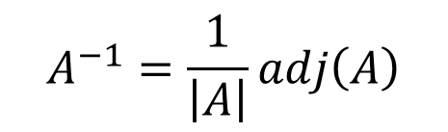



Aula 22
Se $A$ é uma matriz invertível, isto é $\left|A\right|≠0,$ então a sua inversa pode ser obtida através da expressão
1. Matriz Adjunta
$$A^{−1}=\frac{1}{\left|A\right|}adj\left(A\right)$$
Exemplos
1. Considera a matriz
$$A=\left[\begin{matrix}2 & 4 \\ 5 & −1\end{matrix}\right].$$
2. Inversa de uma Matriz
Verifica se a matriz $A$ é invertível e, em seguida, determina a inversa usando a fórmula acima.
Vamos calcular o determinante de A,
$$\left|A\right|=\left|\begin{matrix}2 & 4 \\ 5 & −1\end{matrix}\right|=−2−20=−22≠0.$$
Assim, $A$ é invertível.
Try it!
Em seguida, precisamos da matriz dos Complementos algébricos de $A$,
$$\left[A_{ij}\right]=\left[\begin{matrix}d & −c \\ −b & a\end{matrix}\right]=\left[\begin{matrix}−1 & −5 \\ −4 & 2\end{matrix}\right]$$
Então, a matriz adjunta de $A$ é: $adj\left(A\right)=\left[\begin{matrix}−1 & −4 \\ −5 & 2\end{matrix}\right]$
Usando a fórmula, obtemos
a matriz inversa como
$$A^{−1}=\frac{1}{\left|A\right|}adj\left(A\right)=−\frac{1}{22}\left[\begin{matrix}−1 & −4 \\ −5 & 2\end{matrix}\right]$$

Slide 8


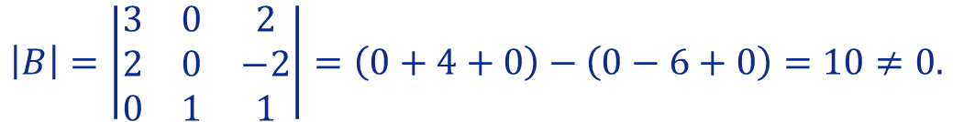



Aula 22
Se $A$ é uma matriz invertível, isto é $\left|A\right|≠0,$ então a sua inversa pode ser obtida através da expressão
1. Matriz Adjunta
$$A^{−1}=\frac{1}{\left|A\right|}adj\left(A\right)$$
Exemplos
$$B=\left[\begin{matrix}3 & 0 & 2 \\ 2 & 0 & −2 \\ 0 & 1 & 1\end{matrix}\right].$$
2. Considera a matriz
Verifica se a matriz B é invertível e,
2. Inversa de uma Matriz
em caso afirmativo, determina a sua inversa usando a fórmula acima.
Calculando o determinante de B, pela a regra de Sarrus (Aula 15)
$$\left|B\right|=\left|\begin{matrix}3 & 0 & 2 \\ 2 & 0 & −2 \\ 0 & 1 & 1\end{matrix}\right|=\left(0+4+0\right)−\left(0−6+0\right)=10≠0.$$
Portanto, B é invertível.
Try it!
Em seguida, calcular a matriz adjunta de B, (do exercício 2 da matriz adjunta)
$$adj\left(B\right)={\left[C_{ij}\right]}^{T}=\left[\begin{matrix}2 & 2 & 0 \\ −2 & 3 & 10 \\ 2 & −3 & 0\end{matrix}\right]$$
Usando a fórmula, obtemos a matriz inversa dada por
$$B^{−1}=\frac{1}{10}\left[\begin{matrix}2 & 2 & 0 \\ −2 & 3 & 10 \\ 2 & −3 & 0\end{matrix}\right]$$

Slide 9


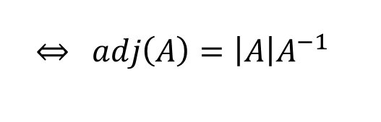
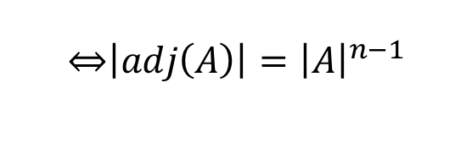
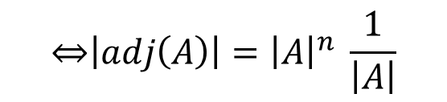
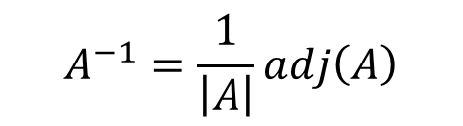
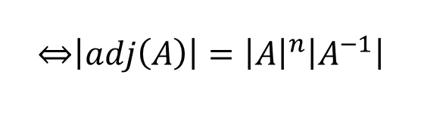


Aula 22
Se $A$ é uma matriz invertível, isto é $\left|A\right|≠0,$ então a sua inversa pode ser obtida através da expressão
1. Matriz Adjunta
$$A^{−1}=\frac{1}{\left|A\right|}adj\left(A\right)$$
Observação
Seja $A$ uma matriz quadrada de ordem $n$, invertível, portanto,
2. Inversa de uma Matriz
$$A^{−1}=\frac{1}{\left|A\right|}adj\left(A\right)$$
$\underset{⇔}{ } adj\left(A\right)=\left|A\right|A^{−1}$
Existem várias "Propriedades" da adjunta que utilizam esta relação, por exemplo, o valor do determinante da adjunta obtido a partir do determinante A:
$$\left|adj\left(A\right)\right|=\left|\left|A\right|A^{−1}\right|$$
Try it!
Usando a propriedade: $\left|kA\right|=k^{n}\left|A\right|$
$$\underset{⇔}{ }\left|adj\left(A\right)\right|={\left|A\right|}^{n}\left|A^{−1}\right|$$
$$\underset{⇔}{ }\left|adj\left(A\right)\right|={\left|A\right|}^{n} \frac{1}{\left|A\right|}$$
Usando a propriedade: $\left|A^{−1}\right|=\frac{1}{\left|A\right|}$
$$\underset{⇔}{ }\left|adj\left(A\right)\right|={\left|A\right|}^{n−1}$$

Slide 10


Aula 22
1. Matriz Adjunta
Será melhor ter papel e lápis por perto, antes de resolver as questões seguintes!..
2. Inversa de uma Matriz
Try it!

Slide 11

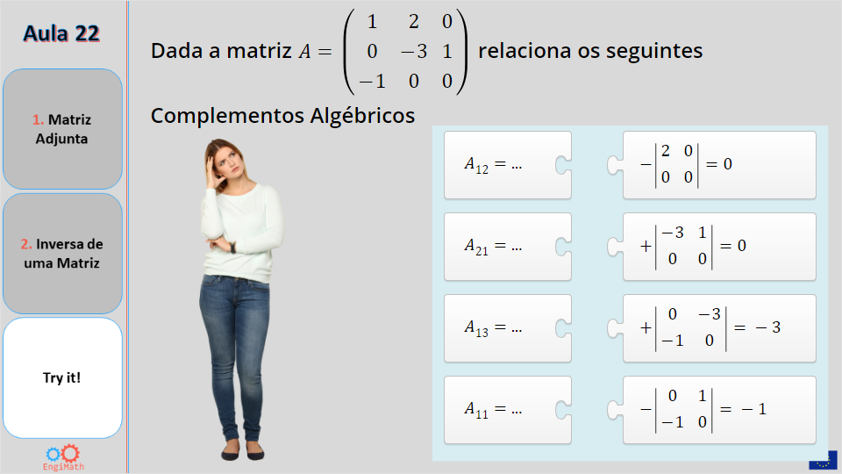
Aula 22
Quiz
1. Matriz Adjunta
Click the Quiz button to edit this object
2. Inversa de uma Matriz
Try it!

Slide 12


Fim da Aula 22
Esperamos que tenhas gostado!
1. Matriz Adjunta
2. Inversa de uma Matriz
Try it!
By EngiMath TEAM

